Slide 1
How to read paper
논문은 “누군가가 굉장히 깊게 파놓은 구멍”
전부 이해하는 건 당연히 어렵다는 걸 인정하자.
“호기심”이 해결의 열쇠
모든 걸 공부하려고 하지 마라

Slide 2
모른다는 걸 “인정”하고 하나씩 파고드는 것
모르는 내용1
모르는 내용2
모르는 내용
모르는 내용4
모르는 내용5
모르는 내용1
모르는 내용2
모르는 내용
모르는 내용4
모르는 내용5
모르는 내용1
모르는 내용2
모르는 내용
모르는 내용4
모르는 내용5
모르는 내용1
모르는 내용2
모르는 내용
모르는 내용4
모르는 내용5
모르는 내용1
모르는 내용2
모르는 내용
모르는 내용4
모르는 내용5
모르는 내용1
모르는 내용2
모르는 내용
모르는 내용4
모르는 내용5

Slide 3
“질문의 선택과 확장”이 중요하다
1. 단순 의미 파악
이건 무슨 용어지? 어떤 뜻이지?
이 용어는 어디서 나온 거지? 유래가 어떻게 되지?
2. 맥락 파악
이 문장은 어떤 맥락에서 쓰인 거지?
이게 연구에서 의미하는 바는 뭐지?
어떤 점을 말하고 싶은 거지?
모르는 내용1

Slide 4
논문 구조 (어떤 부분이 우리에게 필요한가?)
서론 : 왜 이 연구를 했는가?
- 연구의 배경
- 연구의 필요성
- 연구의 목적
연구 방법 : 어떻게 이 연구를 했는가?
- 연구설계
- 연구대상
- 측정도구 또는 실험방법
- 통계 분석

Slide 5
논문 구조
결과 : 이 연구에서 알아낸 것은 무엇인가?
- 연구결과표와 그래프
- 결과해석
고찰 : 이 연구가 의미하는 바는 무엇인가 ?
- 연구 주요 결과 정리
- 선행 연구와의 비교분석(선택)
- 연구의 강점과 한계점
- 최종 결론

Slide 6
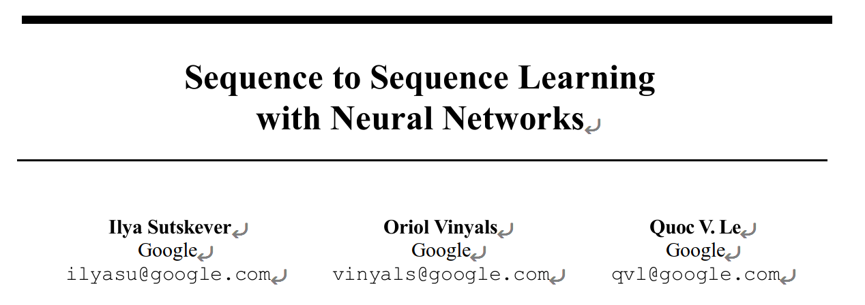

Slide 7
서론 : 왜 이 연구를 했는가?
- 연구의 배경
- 연구의 필요성
- 연구의 목적

Slide 8
서론 : 왜 이 연구를 했는가?
기존 DNN(Deep Learning Neural Networks)의 한계
딥러닝 모델은 음성 인식, 이미지 인식 등에서 최첨단 성과를 보여주며 강력한 도구로 자리 잡았습니다.
예: 음성 인식(Speech Recognition), 시각 객체 인식(Visual Object Recognition).
DNN은 고정된 크기의 입력과 출력 데이터를 처리하는 데 뛰어난 성능을 발휘합니다.
예: 고정된 크기의 이미지 → 분류 레이블(고양이, 강아지 등).
LSTM을 통한 시퀀스 데이터 문제 처리 해결
번역이나 음성 인식과 같은 가변 길이의 시퀀스 데이터 문제에서는 이러한 고정 구조가 한계로 작용. 이를 극복하기 위해 LSTM과 같은 모델 도입

Slide 9
Q. DNN은 왜 고정된 크기의 입력과 출력 데이터였나?
수학적 설계
(1) 가중치와 편향 행렬의 크기
DNN에서 각 계층은 고정된 가중치 행렬과 편향 벡터로 연결
(2) 고정된 계산 흐름
DNN은 행렬 연산을 기반으로 작동
네트워크의 입력층(Input Layer) 구조
DNN의 입력층은 고정된 차원 수의 노드로 설계
정형화된 데이터 처리
계산이 간단하고 효율적이며, 병렬 처리가 용이
출력층(Output Layer)의 노드 수도 고정된 구조로 해석

Slide 10
DNN 주요 활용 분야
(1) 이미지 처리
이미지는 픽셀의 정해진 배열로 표현되므로, 입력 크기를 고정하기 쉽습니다.
(2) 텍스트 처리
텍스트는 고정된 차원의 단어 임베딩 벡터로 변환해 처리됩니다.
예: "I love cats" → [300,300,300][300, 300, 300][300,300,300]차원의 벡터로 변환 (Word2Vec, GloVe 등 사용).

Slide 11
Q. 왜 이런 설계가 적합했는가?
(1) 계산 효율성
고정된 데이터 구조를 사용하면 모든 계산이 효율적이고 병렬적으로 실행 가능
현대의 하드웨어(GPU, TPU)는 고정된 행렬 크기에서 최대 성능을 발휘하도록 설계
(2) 간단한 네트워크 구조
입력/출력 크기가 고정되어 있으면 네트워크 설계, 학습 과정이 단순
모델의 파라미터 수도 입력/출력 크기를 기준으로 쉽게 계산.
(3) 초기 연구의 주된 초점
초기 딥러닝 연구는 이미지 분류나 고정된 데이터 구조를 사용하는 문제에 집중되었으며, 이 문제들에는 고정된 크기의 입력/출력 구조가 적합

Slide 12
DNN의 한계를 극복하고, 시퀀스 투 시퀀스 문제를 해결할 수 있는 범용적 딥러닝 모델의 필요성
시퀀스 데이터의 중요성
많은 실제 문제는 시퀀스 데이터로 표현됩니다.
번역: 한 언어의 문장을 다른 언어로 변환 (입력과 출력의 길이가 다름).
음성 인식: 음성을 텍스트로 변환.
질문 응답: 질문(문장) → 답변(문장).
이러한 시퀀스 투 시퀀스(Sequence-to-Sequence)문제는 입력 데이터와 출력 데이터의 길이가 가변적이며, 데이터 간 순서 의존성이 중요합니다.

Slide 13
Q. 시퀀스 데이터란?
데이터가 순차적으로 배열된 형태를 가지며, 데이터 간의 **순서(order)**가 중요.
각 요소(데이터 포인트)가 이전 요소나 이후 요소에 영향을 미치는 **의존성(dependency)**을 가짐.
시퀀스 데이터의 예시
문장(텍스트 데이터)
시간적 데이터(시계열 데이터)
음성 데이터
번역 데이터
비디오 데이터

Slide 14
시퀀스 데이터의 주요 특징
순서의 중요성
가변적인 길이
예: 문장은 단어의 개수가 다를 수 있고, 음성 데이터는 발화 시간에 따라 길이가 달라짐.
3.시간적/위치적 의존성
예: 시간에 따라 변하는 주식 데이터에서 현재 주가는 과거 주가의 영향을 받음.
4. 구조적 복잡성
- 단순히 데이터의 각 요소를 독립적으로 처리할 수 없음.

Slide 15
연구 방법 : 어떻게 이 연구를 했는가?
LSTM을 활용한 seq2seq 모델의 도입

Slide 16
시퀀스 데이터의 주요 특징
순서의 중요성
가변적인 길이
예: 문장은 단어의 개수가 다를 수 있고, 음성 데이터는 발화 시간에 따라 길이가 달라짐.
3.시간적/위치적 의존성
예: 시간에 따라 변하는 주식 데이터에서 현재 주가는 과거 주가의 영향을 받음.
4. 구조적 복잡성
- 단순히 데이터의 각 요소를 독립적으로 처리할 수 없음.

Slide 17
LSTM 및 seq2seq에 관한 자세한 설명
https://junghwan1912.atlassian.net/wiki/spaces/KP/pages/18317428/seq2seq
기존 DNN 모델
seq2seq 모델
attention 모델

Slide 18
DNN의 한계를 극복하고, 시퀀스 투 시퀀스 문제를 해결할 수 있는 범용적 딥러닝 모델의 필요성
시퀀스 데이터의 중요성
많은 실제 문제는 시퀀스 데이터로 표현됩니다.
번역: 한 언어의 문장을 다른 언어로 변환 (입력과 출력의 길이가 다름).
음성 인식: 음성을 텍스트로 변환.
질문 응답: 질문(문장) → 답변(문장).
이러한 시퀀스 투 시퀀스(Sequence-to-Sequence)문제는 입력 데이터와 출력 데이터의 길이가 가변적이며, 데이터 간 순서 의존성이 중요합니다.

Slide 19
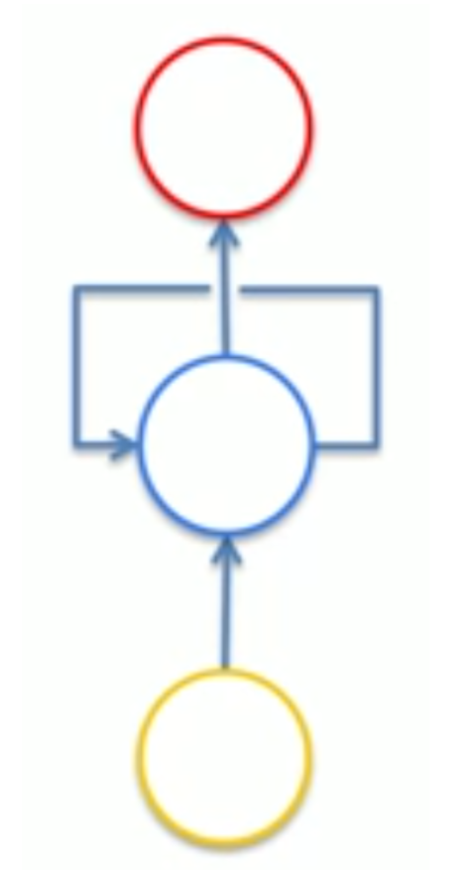
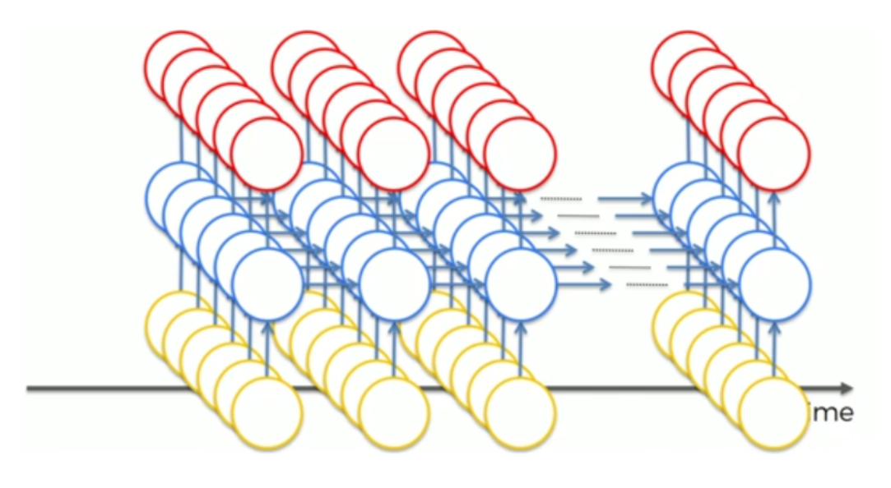
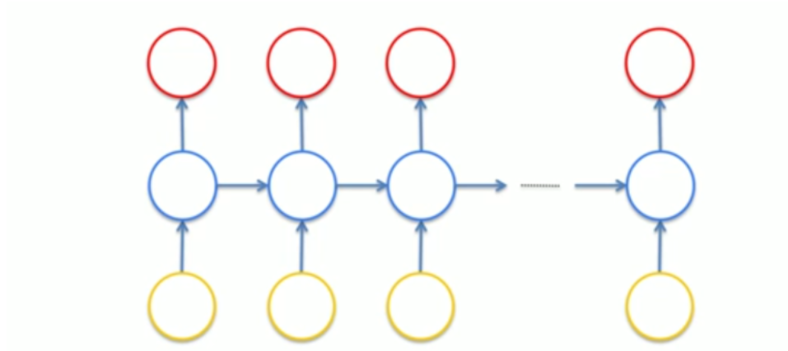
LSTM을 이해하려면 RNN을 이해해야 한다
https://blog.naver.com/koys007/221528966460

Slide 20
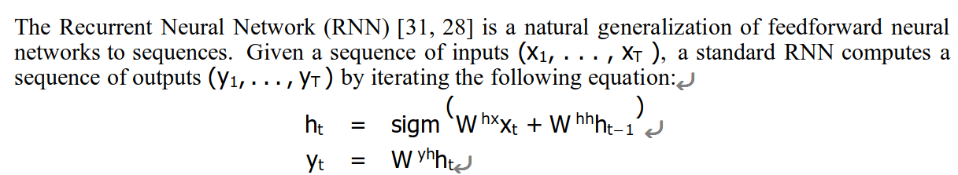

Slide 21
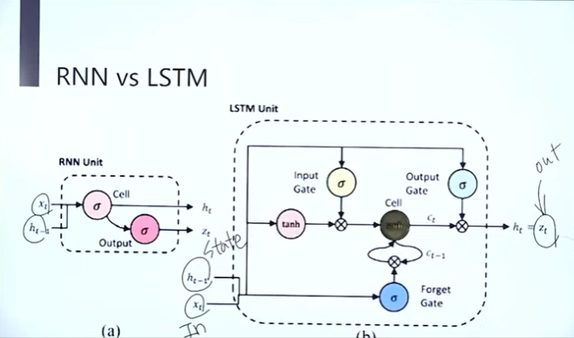
은닉층 -> 은닉층

Slide 22
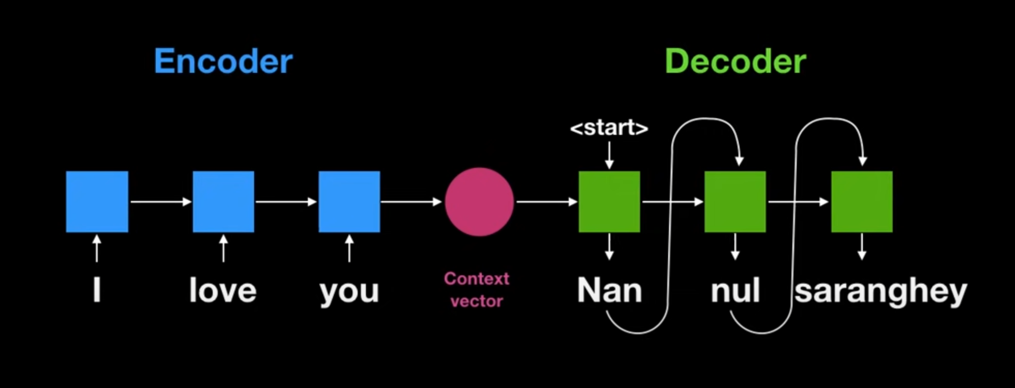
Seq2seq 모델

Slide 23
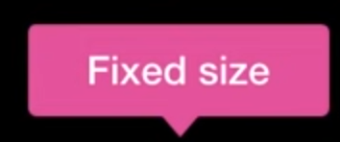
문제점

Slide 24
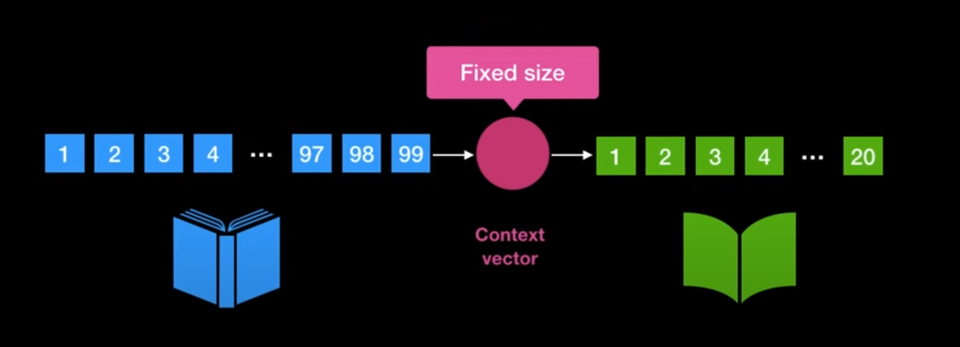

Slide 25
고찰 : 연구 주요 결과 정리
1. LSTM을 활용한 seq2seq 모델로 기존 DNN의 한계 보완
고정된 크기의 입력과 출력 데이터를 처리에서 벗어나, 가변 길이의 시퀀스 데이터 문제에 효과적으로 대응
2. Encoder의 Input sentence를 역순 처리함으로써 기울기 소실 완화
중요 정보가 디코더와 더 가까운 시점에 위치하게 되어 정보를 효과적으로 전달

